Slide 1
REGLAS DE ORIGEN
Son los requisitos establecidos en los diversos acuerdos o tratados comerciales y cuyo cumplimiento le otorga el carácter de originarias a las mercancías.
CLASES DE ORIGEN
MERCANCIA ORIGINARIA DE UN PAÍS
MERCANCIA ORIGINARIA DE UNA REGIÓN

Slide 2
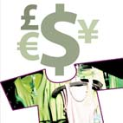
OBJETIVO DE CONOCER EL ORIGEN DE LAS MERCANCÍAS
Obtener un trato arancelario preferencial.
Importar sin pagar cuotas compensatorias.
Cumplimiento de las NOM’s.

Slide 3
MÉTODOS PARA DETERMINAR EL ORIGEN
MERCANCIAS TOTALMENTE ORIGINARIAS
Son aquellas mercancías que no requieren de mayor investigación para determinar si son originarias de un determinado país o región, generalmente se designa como tales a las mercancías que cumplan con lo siguiente:
Minerales extraidos.
Vegetales cosechados.
Animales nacidos y criados.
Productos de la caza o pesca.
Productos de la pesca y los bienes que con estos se produzcan a bordo de barcos fabrica.
Desechos de los procesos productivos.
Materiales reciclados.
Además se consideran como bienes totalmente originarios los que se produzcan en el país, exclusivamente con las mercancías señaladas.

Slide 4
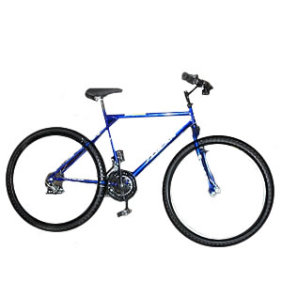
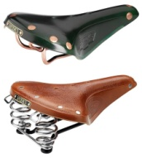
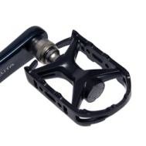
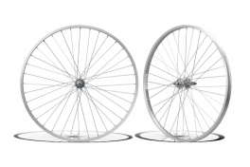
MÉTODOS PARA DETERMINAR EL ORIGEN
SALTO ARANCELARIO (CAMBIO ARANCELARIO)
Mediante este método, se determina el grado de transformación o procesamiento que deben sufrir las materias primas extranjeras en un determinado país, para que el producto terminado pueda ser considerado como originario de este.
EJEMPLO:
“un cambio a la partida 8712 de cualquier otra partida, excepto de la partida 8714”
87.12
Bicicletas y demás velocípedos (incluidos los triciclos de reparto), sin motor.
87.14
Partes y accesorios de vehículos de las partidas 87.11 a 87.13.

Slide 5
MÉTODOS PARA DETERMINAR EL ORIGEN
VALOR DE CONTENIDO REGIONAL
Este método, consiste en exigir que el total de insumos que conforman un producto final, los originarios del país fabricante, alcancen un determinado porcentaje en función del valor final del producto.
Este porcentaje depende del método que se utilice para calcular el contenido regional de una mercancía, existen dos métodos para calcular estos porcentajes:
MÉTODO DE
COSTO NETO (50%)
DONDE:
VCR = VALOR DE CONTENIDO REGIONAL
CN = COSTO NETO (costo neto del producto)
VT = VALOR DE TRANSACCIÓN (valor de transacción del producto)
VMN = VALOR DE MERCANCIAS NO ORIGINARIAS
VCR=
CN-VMN
X 100
CN
MÉTODO DE VALOR DE
TRANSACCIÓN (60%)
VCR=
VT-VMN
X 100
VT

Slide 6
MÉTODOS PARA DETERMINAR EL ORIGEN
PROCESOS ESPECIFICOS DE FABRICACION
En ocasiones, la producción de ciertos productos tiene un proceso principal, mismo que de llevarse a cabo en un determinado país o región, será suficiente para que el bien final se califique como originario.
En este caso, se establece en la regla de origen especifica, cual o cuales procesos debe haber sido sometida la mercancía, como ejemplo de lo anterior, tenemos el caso de la regla de origen correspondiente a la subpartida 6101.10, en la que se exige que el producto hubiera sido cortado o tejido y cosido en el país cuyo origen pretende atribuírsele.

Slide 7
MÉTODOS PARA DETERMINAR EL ORIGEN
OPERACIONES DISTINTAS A UN PROCESAMIENTO MENOR
En algunas disposiciones relativas a la determinación del país de origen y únicamente para el caso de que no exista regla de origen específicamente aplicable a un determinado producto, se utiliza como regla para la determinación el concepto de “operaciones distintas a un procesamiento menor”.
La simple dilución en agua o en otra sustancia que no altere materialmente las características del bien.
La limpieza, inclusive la remoción de oxido, grasa, pintura u otros recubrimientos.
El rebajado, limado o cortado en pequeñas cantidades de materiales excedentes.
La descarga, recarga o cualquier otra operación necesaria para mantener al bien en buenas condiciones.

Slide 8
OTROS MÉTODOS
ACUMULACIÓN
Consiste en poder restar de la variable de mercancías no originarias (VMN), el porcentaje de contenido regional correspondiente a los procesos productivos efectuados en la región.
En otras palabras, considerar ese porcentaje dentro del computo del valor de las mercancías originarias, por lo que no se consideraran como mercancía originaria los manubrios, pero si el contenido regional hecho a estos.
REQUISITOS PARA LA ACUMULACIÓN
Utilizar como método para determinar el valor de contenido regional, el método de costo neto. No podrá utilizarse el de valor de transacción.
Contar con elementos de prueba del contenido regional, por lo que deberá obtenerlo de sus proveedores o de los productores del bien.

Slide 9
OTROS MÉTODOS
DE MINIMIS
Esta posibilidad, básicamente, permite el no cumplir con la regla de cambio de clasificación arancelaria; siempre y cuando las mercancías que no cumplan con dicho salto arancelario, no representen mas de un 7% (en la mayoría de los casos) del total de los insumos utilizados en la fabricación del producto final.
Quedan excluidos, dependiendo del tratado comercial, de la posibilidad de utilizar la regla de minimis, algunas mercancías, por ejemplo:
Vegetales y animales.
Leche y productos lacteos.
Huevos de ave.
Miel natural.
Jugo de cítricos, cuando el insumo que no cumple, es precisamente el cítrico.
Grasa de cerdo, cuando se utilice como insumo en la preparación de grasas y aceites.
Azúcar, utilizada en la fabricación de preparados con contenido de azúcar.
Estufas u hornos de gas.
Circuitos modulares.
Textiles, confección y calzado.

Slide 10
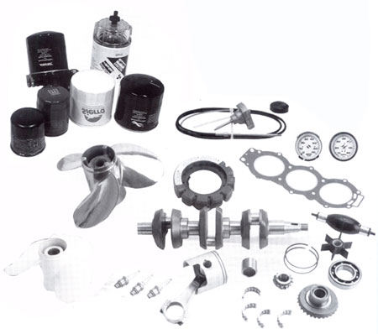
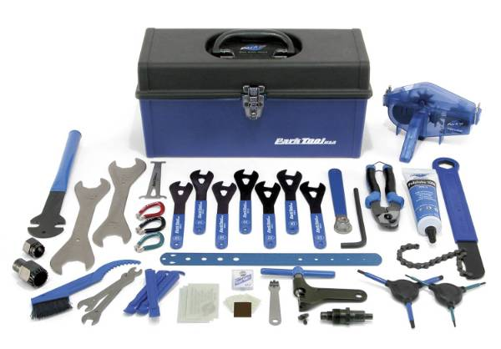
CASOS ESPECIFICOS
Los accesorios, refacciones y herramientas se consideraran como totalmente originarios, siempre que:
Sean facturados junto con la maquinaria a la que pertenecen.
Por las cantidades y valores, sean considerados razonablemente como parte de la maquina.
Que se hayan tomado en cuenta para el calculo de valor de contenido regional.

Slide 11
EXCEPCIONES
No será necesario comprobar el origen de las mercancías a las que les hubiere sido impuesta una cuota compensatoria, en los siguientes casos:
Mercancías con valor inferior a 1000 dólares.
Muestras y muestrarios.
Mercancías con franquicias en los términos de la Ley Aduanera.
Las destinadas a los regímenes aduaneros de importación temporal, deposito fiscal, recinto fiscalizado estratégico, mientras permanezcan destinadas a estos.
Retorno al país de exportaciones temporales o definitivas.

